Slide 1
ПРОФИЛАКТИКА ТУБЕРКУЛЕЗА У ЛИЦ, ЖИВУЩИХ С ВИЧ
ФГБОУ ВО «Орловский государственный университет им. И.С. Тургенева»
Медицинский институт
Выполнили:
Студентки 6 курса 13 группы
Специальность педиатрия:
Трошина И.А.
Калинина Г.В.
Рустамова Д.Ш.

Slide 2
ВИЧ-инфекция–это заболевание, вызываемое вирусом иммунодефицита человека, характеризующееся специфическим поражением иммунной системы (преимущественно Т-хелперов), в результате чего организм становится высоко восприимчив к оппортунистическим инфекциям, которые в конечном итоге приводят к гибели больного.
В Российской Федерации отмечается стремительный рост числа людей, живущих с ВИЧ.
На 2020 год наиболее распространённым вторичным заболеванием у людей, живущих с ВИЧ, продолжает оставаться туберкулёз (39% от числа всех вторичных заболеваний).
Ежегодный стремительный рост регистрации новых случаев сочетанной инфекции (ВИЧ/ТБ) в России связан с высокой распространённостью обеих инфекций в популяции.

Slide 3
*Всероссийская научно-практическая конференция с международным участием «Россия на пути ликвидации туберкулеза: реалии и перспективы», посвященная памяти академика РАМН М. И. Перельмана 13 – 15 ноября 2019 г

Slide 4
Причины развития туберкулеза у ВИЧ инфицированных
При попадании ВИЧ в организм прежде всего поражается клеточное звено иммунитета. Помимо снижения количества CD4 клеток, происходит нарушение их способности адекватно участвовать в иммунном ответе.
В результате поражения многих звеньев иммунной системы человек становиться беззащитным перед возбудителями различных инфекций, и в первую очередь перед возбудителем туберкулеза.

Slide 5
Течение туберкулёза у больных ВИЧ-инфекцией определяется степенью утраты иммунного ответа.
Наибольшие различия с классическим течением туберкулёза замечены при снижении содержания лимфоцитов СD4+ < 350 мкл–1. Клиническая картина туберкулёза в этот период теряет типичность проявлений, процесс характеризуется злокачественностью и быстро прогрессирующим течением.
При развитии глубокого иммунодефицита (CD4+ < 100 мкл–1) течение туберкулёзной инфекции часто (до 40 % случаев) сопровождается развитием других вторичных СПИД-индикаторных заболеваний(пневмоцистная пневмония, ЦМВ-инфекция, токсоплазмоз, системный кандидоз, церебральная лимфома и др.).

Slide 6
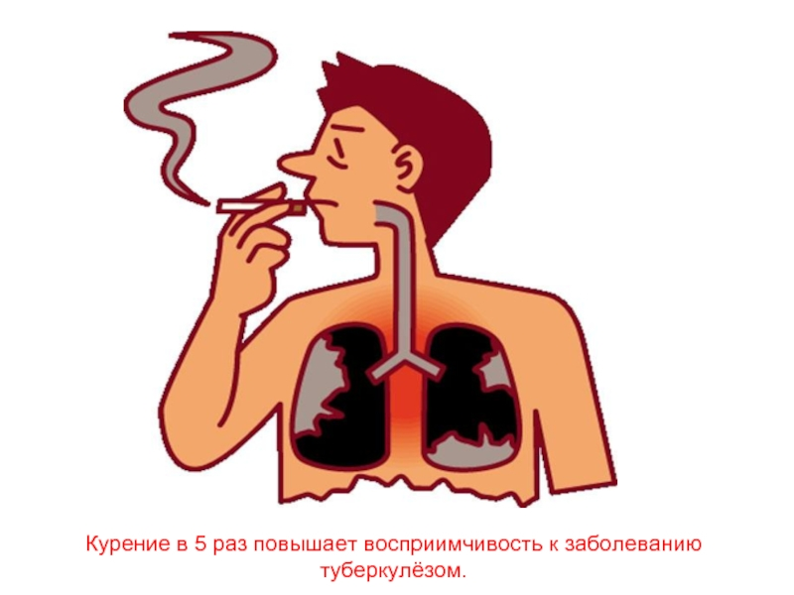
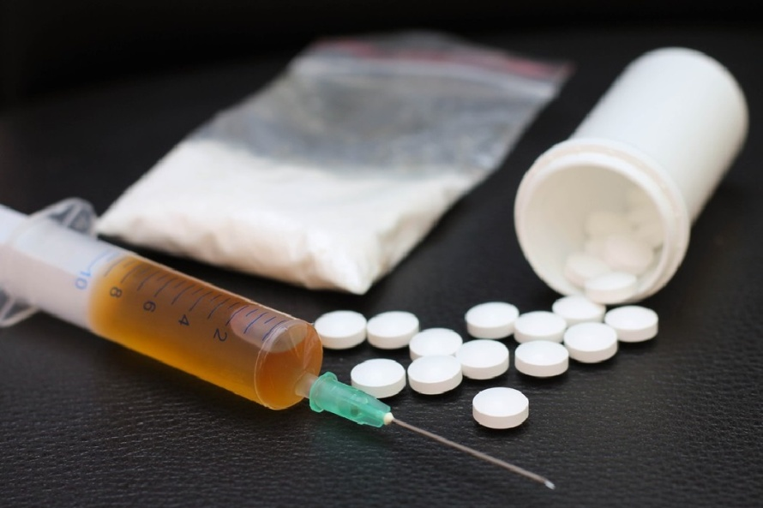
Факторы, влияющие на риск развития ВИЧ/ТБ
Учитывая высокую распространенность табакокурения и его выраженное влияние на риск развития туберкулеза, важно информировать пациентов о рисках табакокурения и способствовать преодолению табачной зависимости.
Больных ВИЧ, имеющих опыт употребления психоактивных веществ, необходимо рассматривать как группу больных с повышенным риском развития туберкулеза, нуждающихся в пристальном внимании с точки зрения профилактики туберкулеза.

Slide 7
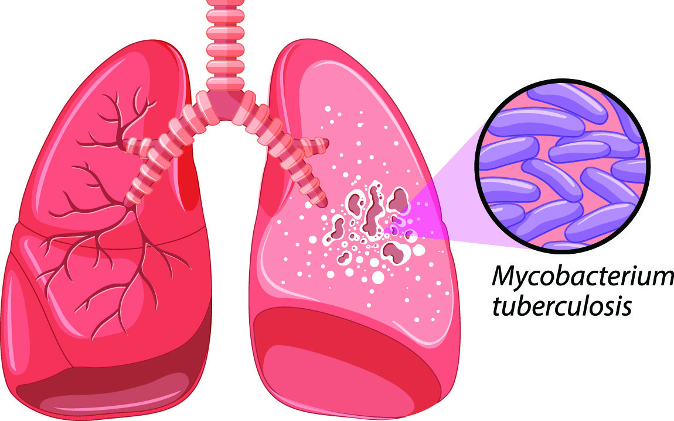
Факторы, влияющие на риск развития ВИЧ/ТБ
Социально-экономические факторы оказывают достоверное влияние на риск развития туберкулеза у пациентов с ВИЧ-инфекцией, их необходимо принимать во внимание при планировании профилактических противотуберкулезных мероприятий наряду с медико-биологическими и эпидемиологическими факторами риска

Slide 8
Алгоритм диагностики туберкулеза у ВИЧ-инфицированных
I. При каждом посещении пациента проверять наличие симптомов: Кашель; Лихорадка; Потеря массы тела; Потливость в ночное время
II. Флюорография 2 раза в год
ВИЧ-инфицированный пациент
Имеется хотя бы 1 симптом и/или изменения на флюорографии
Симптомов нет. Изменений на флюорографии нет
Обследование на туберкулез и другие возможные заболевания
РМ/Диаскинтест
(+)
(-)
Туберкулез
НЕ туберкулез
Высокий риск развития туберкулеза:
CD4≤350кл/мкл
Контакт с больным ТБ
Ранее перенесенный ТБ(в т.ч., спонтанно излеченный)
Химиопро-филактика ТБ
Адекватная химиотерапия

Slide 9
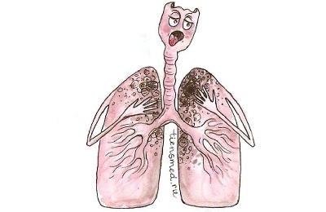
Основные направления профилактики ВИЧ/ТБ
I. Первичная профилактика - направлена на предупреждение заболевания туберкулезом среди больных ВИЧ-инфекцией, не имеющих туберкулеза.
Социальная профилактика
Санитарная профилактика
Химиопрофилактика
II. Вторичная профилактика - направлена на ранее выявление имеющегося заболевания туберкулезом.
III.Третичная профилактика - предупреждение прогрессирования или осложнений заболевания.

Slide 10
Пути профилактики ВИЧ/ТБ
Эксперты Всемирной организации здравоохранения в разработке стратегии уменьшения туберкулёза среди людей, живущих с ВИЧ, основной приоритет отдают трём лечебно-профилактическим направлениям:
-приём изониазида для профилактики туберкулёза у больных с ВИЧ-инфекцией и раннее назначение антиретровирусной терапии при снижении количества СВ4+-лимфоцитов менее 350 клеток/мкл;
-активное выявление случаев туберкулёза и противотуберкулёзное лечение надлежащего качества;
-инфекционный контроль в лечебно-профилактических учреждениях и в местах концентрации большого числа людей.

Slide 11
CDC
(Центр по контролю и профилактике заболеваний США)
рекомендуют проведение химиопрофилактики всем взрослым и подросткам, живущим с ВИЧ, не имеющим признаков активного туберкулёза, вне зависимости от результата реакции на пробу Манту, уровня иммуносупрессии и наличия АРВТ, а также лицам, прежде получавшим лечение от туберкулёза, и беременным женщинам.

Slide 12
В Российской Федерации
решение о назначении химиопрофилактики туберкулёза принимается по совокупности анамнестических, эпидемиологических, лабораторных данных и результатов туберкулиновой диагностики или Диаскинтеста.
показания для назначения химиопрофилактики ТБ у больных с ВИЧ-инфекцией:
ранее перенесённый туберкулёз, в том числе спонтанно излеченный;
контакт с больным туберкулёзом;
впервые положительная реакция на пробу Манту или Диаскинтест при постановке на учёт или при динамическом наблюдении;
количество СD4+ лимфоцитов менее 350 клеток/мкл; число лимфоцитов в клиническом анализе крови менее 1 200 кл/мкл;
наличие одного из СПИД-индикаторных заболеваний/состояний

Slide 13
Спасибо за внимание! Будьте здоровы!

